Slide 1
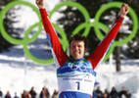
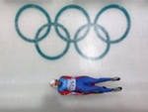
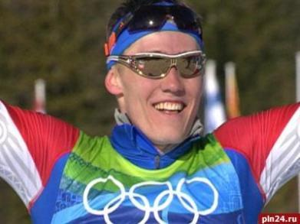
Спортивная слава, России!

Slide 2
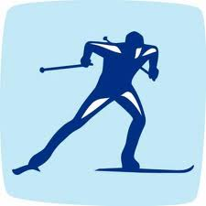
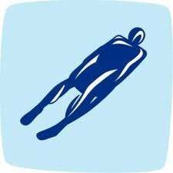
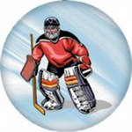
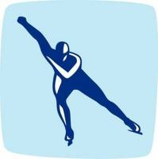
Какие зимние виды спорта вы знаете?

Slide 3
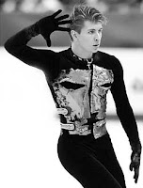
Чемпионы в мужском одиночном катании
Евгений Плющенко
Алексей Ягудин

Slide 4
Чемпионка в женском одиночном катании - Ирина Слуцкая

Slide 5
Чемпионы в парном катании
Ирина Лобачева и Илья Овербух
Татьяна Навка и Роман Костомаров

Slide 6
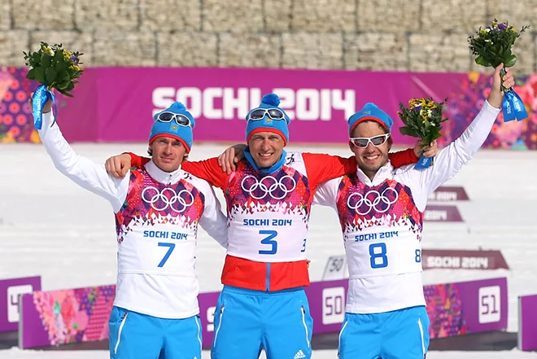
Чемпионы лыжники
Максим Велекжанин Алесксандр Легков Илья Черноусов

Slide 7
Знаменитые хоккеисты
Александр Овечкин
Павел Дацюк

Slide 8
Чемпионы по санному спорту
Татьяна Иванова/ Альберт Демченко
Александр Денисьев / Владислав Антонов

Slide 9
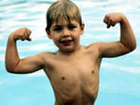
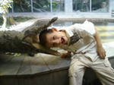
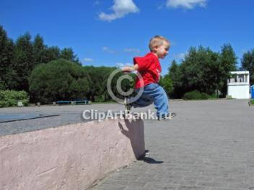
Каким должен быть спортсмен?
Сильным
Смелым
Ловким
Выносливым
Отважным
Решительным
Целеустремленным
Терпеливым
Быстрым
Здоровым

Slide 10
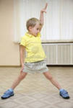
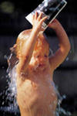
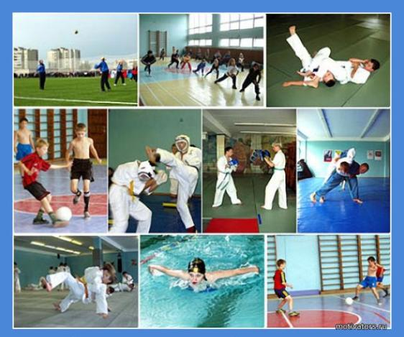
Что надо делать, чтобы стать спортсменом? Будьте здоровы!!!

